Slide 1

Control de Ingresos

Slide 2
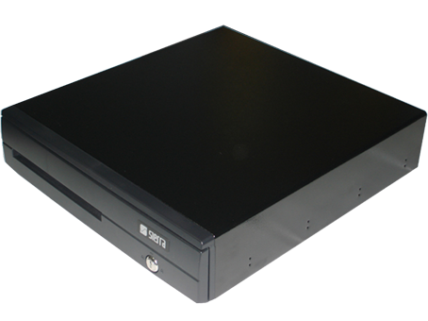
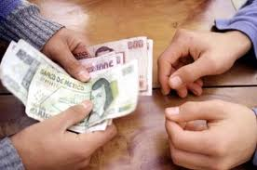
Cajeros
Es responsabilidad de los cajeros:
1. Cobrar en los puntos de venta
2. Entregar al auditor de ingresos
  El dinero contado
  Una hoja indicando el arqueo del dinero entregado

Slide 3
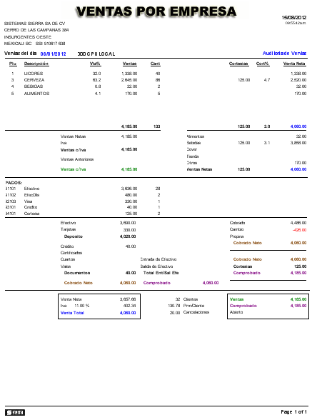
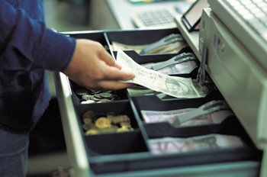
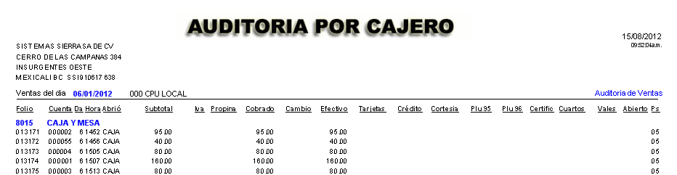
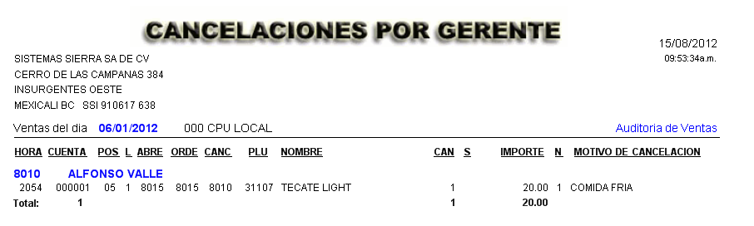
Auditor de ingresos
Es responsabilidad del auditor de ingresos:
Verificar que el dinero de cada cajero coincida con el arqueo.
Verificar que el importe reportado por cada cajero, coincida con lo indicado en el reporte de auditoría de cajeros.
Verificar y validar el reporte de cancelaciones. Cada cancelación debe estar firmada por el gerente e indicar el motivo.
Verificar que el depósito en bancos, coincida con el reporte de ventas.

Slide 4
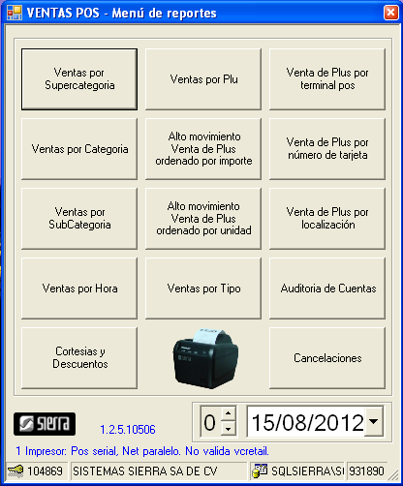



Funciones de Gerente
Al terminar el turno, se recomienda imprimir los siguientes reportes en punto de venta:
Cajero
Mesero
También se recomienda imprimir:
Cancelaciones
Cortesías y descuentos
por medio de Ventas Pos.

Slide 5
Este sencillo proceso diario
genera el control de ingresos.
Cualquier duda, comunicarse a Sistemas Sierra.

Slide 6

Para más información visite nuestra página:
www.sierra.com.mx
escríbanos un correo a:
ventas@sierra.com.mx
o comuníquese con alguna de nuestras sucursales:
Mexicali, B.C.
Tel. (686) 566-3420
Fax (686) 566-4360
Guadalajara, Jal.
Tel. (333) 616-5182
Fax (333) 630-2423
Tijuana, B.C.
Tel. (664) 683-6946
Fax (664) 973-0184
Monterrey, N.L.
Tel. (818) 342-4002
Fax (818) 342-2336
Contamos con opciones de financiamiento

